Slide 1

素養導向藝術領域(音樂)
教學設計探討與實作
國家教育研究院課程及教學研究中心 洪詠善副研究員
台北市永春高中 李睿瑋老師

Slide 2
01
素養導向意涵
02
素養導向教學設計與試作
目 錄
03
配套準備
04
交流討論

Slide 3
1
PART ONE
素養導向意涵

Slide 4
十二年國教課綱的理念與目標
（資料來源：國家教育研究院）

Slide 5
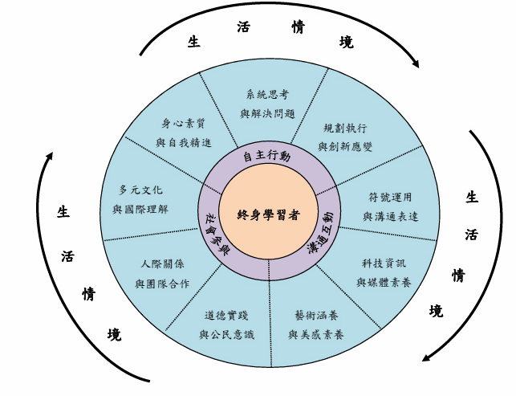

總綱核心素養的三面九項具體內涵
理念
＋
目標
核心素養的滾動圓輪意象
（圖片來源：國家教育研究院）

Slide 6

十二年國教課綱以核心素養為
課程連貫與統整發展的主軸
核心素養

Slide 7



核心素養界定
「核心素養」的涵義是指一個人為適應現在生活及面對未來挑戰，所應具備的知識、能力(包含技能)與態度。
知識
態度
能力
思考：
生活為何需要音樂？
未來世界音樂的潛力？
Notes:
知識
能力：涵蓋技能層面
態度：涵蓋情意、價值、習慣層面

Slide 8





核心素養-三面九項
核心素養強調培養以人為本的「終身學習者」，包括：
/ 自主行動
/ 溝通互動
/ 社會參與

Slide 9
核心素養
活
情
生
境
規劃執行
與
創新應變
符號運用
與
溝通表達
整全
動態
有機
相互連結
交互運用
虛線
系統思考
與
解決問題
動
溝
科技資訊
與
媒體素養
行
通
主
互
終身學習
身心素質
與
自我精進
自
動
藝術涵養
與
美感素養
生
生
社
與
活
活
多元文化
與
國際理解
會
參
道德實踐
與
公民意識
情
情
人際關係
與
團隊合作
透過生活情境涵育
在生活情境整合活用
境
境
核心素養的滾動圓輪意象圖

Slide 10

核心素養的培養是學習者在學習過程中不斷積累的歷程

Slide 11




領綱裡的密碼
核心素養
總
綱
核心素養在課程綱要的
轉化及其與學習重點的對應關係圖
轉化
未必需要對應所有的核心素養項目
E
U
J
各教育階段核心素養
轉化
領域/科目理念目標
領綱
發展
發展
對應
領域/科目核心素養
領域/科目學習重點

Slide 12

教學設計模式宜海納百川，可隨目的、領域科目性質、對象而彈性調整，以創發現場動能。
YES, AND….

Slide 13

藝術領綱課程目標
表現：善用媒材與形式從事藝術創作
與展現，傳達思想與情感。
鑑賞：透過感受與理解參與審美活動
，體認藝術價值。
實踐：培養主動參與藝術的興趣與習
慣，促進美善生活。
鑑賞
實踐
表現

Slide 14
藝術領綱普高核心素養:自主行動
項目 | 藝術（普高）內涵
A1 身心素質與自我精進 | 藝S-U-A1 參與藝術活動，以提升生活美感及生命價值。
A2 系統思考與解決問題 | 藝S-U-A2 運用設計與批判性思考，以藝術實踐解決問題。
A3 規劃執行與創新應變 | 藝S-U-A3 具備規劃執行並省思藝術展演的能力與創新精神，以適應社會變化。
學習設計： 音樂學習策略 | 教學設計： 學習情境／任務／問題

Slide 15
藝術領綱普高核心素養:溝通互動
項目 | 藝術（普高）內涵
B1 符號運用與溝通表達 | 藝S-U-B1 活用藝術符號表達情意觀點和風格，並藉以做為溝通之道。
B2 科技資訊與媒體素養 | 藝S-U-B2 運用多媒體與資訊科技進行創作思辨與溝通。
B3 藝術涵養與美感素養 | 藝S-U-B3 善用多元感官，體驗與鑑賞藝術文化與生活。
學習設計： 學習歷程與成果的表達 | 教學設計： 取材、工具與資源

Slide 16
藝術領綱普高心素養:社會參與
項目 | 藝（普高）內涵
C1 道德實踐與公民意識 | 藝S-U-C1 養成以藝術活動關注社會議題的意識及責任。
C2 人際關係與團隊合作 | 藝S-U-C2 透過藝術實踐，發展適切的人際互動，增進團隊合作與溝通協調的能力。
C3 多元文化與國際理解 | 藝S-U-C3 探索在地及全球藝術與文化的多元與未來。
學習設計： 探究實作／創作實踐 | 教學設計： 鋪陳音樂情境與脈絡

Slide 17

從核心素養探析音樂大概念(參考)
透過
音樂體驗
自我探索
以音樂的
獨特語言
表達溝通
音樂協作
建立
社群關係
以音樂洞察
不同時空文化的經驗與觀點

Slide 18
活動：我的音樂課速描與分享（Ａ４）
承 | 起
轉 | 合

Slide 19


藝術課綱實施相關資源-課程手冊
壹、發展沿革與特色
貳、課程架構
參、核心素養與學習重點呼應說明
肆、學習重點解析
伍、素養導向教材編寫原則
陸、議題融入說明
柒、教學單元案例
捌、新舊課綱課程銜接分析與建議
玖、課綱 Q & A
附錄、新舊課綱細部比較
網址:http://12cur.naer.edu.tw/main/showNews/387

Slide 20

課程手冊中「學習表現與學習內容雙向細目表」及「教學單元格式」兩項工具，可提供作為教材與教學設計時轉化與運用之參考。

Slide 21
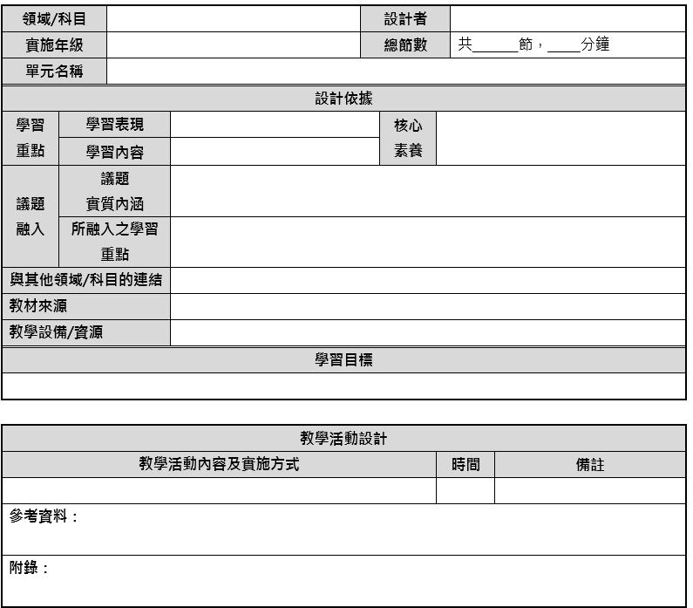
教
學
單
元
案
例
參
考
格
式

Slide 22
導讀
「吹響民主與人權的號角」
設計者：台北市永春高中 李睿瑋老師

Slide 23
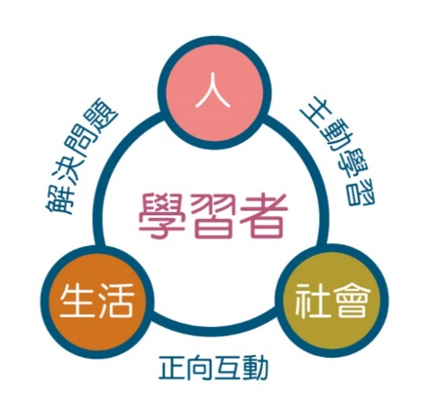
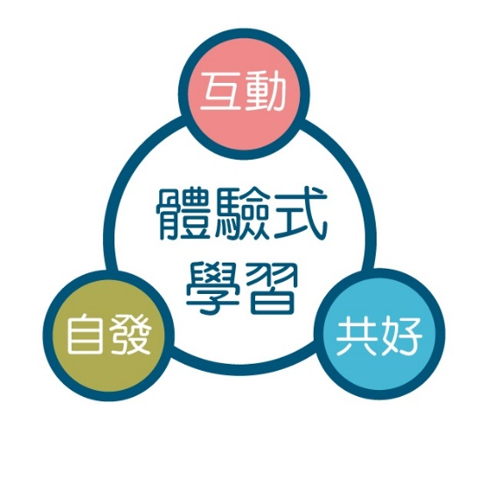
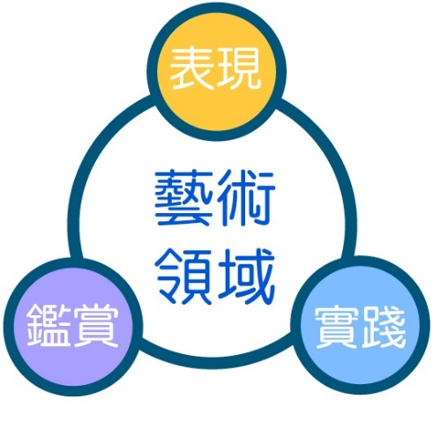
藝術領域的價值定位
藝術源於生活，應用於生活，
是人類文化的累積，
更是陶育美感素養及實施全人教育的主要途徑。

Slide 24
核心素養
總綱 | B溝通互動：U-B3藝術涵養與美感素養
領綱 | 藝S-U-B3 善用多元感官，體驗與鑑賞藝術文化與生活。
學習表現 學習內容 | 音1-V-2 能即興、改編或創作樂曲，並表達與溝通創作意念。 音1-V-3 能關注社會議題，運用記譜方式或影音軟體，記錄與分享作品。 音2-V-1使用適當的音樂語彙，賞析不同時期與地域的音樂作品，探索音樂與文化的多元。
音E-V-5簡易作曲手法*，如：反覆、模進、變奏等。 音A-V-2音樂展演形式* 音A-V-3相關音樂語彙* 音P-V-3音樂的跨領域應用 | 單元名稱：吹響民主的號角 學習目標： 1. 經由小說導讀與背景查察，探究音樂劇《悲慘世界》創作之內涵及其歷史與社會意義。 2. 經由習唱《悲慘世界》指定歌曲，體會音樂劇劇中重要歌曲的美感。 3. 透過觀賞音樂劇與其改編之電影，欣賞不同藝術形式表達之美感。 4. 透過自編歌曲與音樂劇之活動，表達對議題之思考及關注。

Slide 25
2
PART TWO
素養導向教學設計與試作
以下領域教學設計架構流程，主要參考教育部協作中心與國教院辦理「素養導向培力講師共備工作坊」並依本工作坊對象、時間與目標調整。
研發講師與協作群：范信賢、卯靜儒、朱元隆、余 霖、李文富、李鳳華、洪詠善、許綉敏、劉桂光藍偉瑩（依筆畫序）107.04.01版

Slide 26
課綱設計與教學設計關注哪些要項？
基本理念
學習目標
課程目標
期望的學生成就狀態
教材內容
時間分配
核心素養
學習過程
學習重點
評 量
實施要點

Slide 27
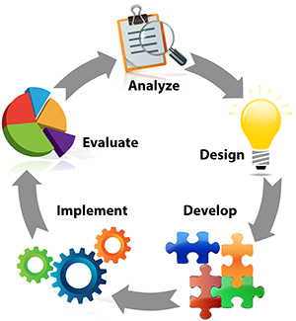

教學系統設計
-- ADDIE模式
學習者、教材、
環境等分析
目標、教材、架構、活動等設計
評估回饋
教學實施
教案、教材等發展
圖片來源:https://noodlenooknet.wordpress.com/2013/01/24/addie-and-design/

Slide 28
素養導向教學的四大原則
領綱/總綱目之核心素養、學習重點
整合知識、技能與態度
情境脈絡化的學習
學習方法及策略
活用實踐的表現
學習目標
學習經驗
學習表現
學習評量

Slide 29
採用此
設計的
考量
使用課綱為設計指引及工具
此模式現場較熟悉
歷程視覺化便於實作及共備
可依使用者需求調整

Slide 30
素養導向教學設計參考流程（視時間調整）
思考及設計
1.選擇一個學習單元。（如，吹響民主的號角）
2.設計理念與目標：設想本單元在高中藝術領域（音樂）的必要性（價值定位/大概念）。
3.選擇學習重點與呼應的領綱或總綱核心素養（可擷取）。
4.撰寫單元學習目標。(同時設想連結的學習情境與脈絡 )
5.總結性表現任務。
6.列出架構節次。
7.設計學習活動及學習評量。
檢視
8.與素養導向教學四大原則的呼應或開展。

Slide 31
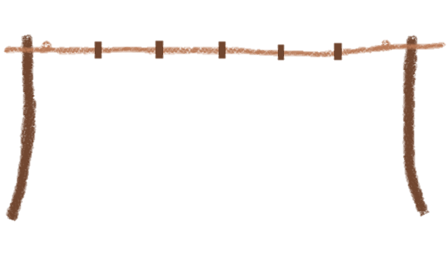

教學設計視覺化
主題/單元名稱
單元價值定位/大概念
子單元/節之學習活動設計
核心素養
+
學習重點
學習表現
學習內容
學習目標
1
2
3
4
5
表現任務
依照學生特性與課程目標，設計適合學生完成的總結性作品或行動。
1a
2a
3a
4a
5a
1b
2b
3b
4b
5b
2c
3c
4c
多元
評量5
多元
評量1
多元
評量2
多元
評量3
多元
評量4
學生
學習經驗
學習
情境脈絡
各子單元形成性評量(適需要設計)
準備：全開海報、大尺寸便利貼、彩色筆
曬衣繩法參考台師大陳佩英教授及愛思客團隊研發之版本加以修訂
Notes:
回主ＰＰＴ

Slide 32
1.
選擇單元
選擇一個學習單元做為設計標的。
註明單元名稱、年級、節數。

Slide 33
2.
價值定位
參考領綱理念與目標，轉化聚焦於本單元（不是單元主題的重複）。
可結合「設計理念」或「大概念」發想與敘寫。
設問1：為什麼課綱裡必須要有這個學科存在?
再追問：這個單元為什麼必須放進高中藝術領域（音樂）來學習?
準備：領綱草案

Slide 34
3.
決定領域學習重點與核心素養
根據學生學習與課程需求，挑選學習表現、學習內容，與呼應的領域（或總綱）核心素養。
建議以1-2則為原則，避免失焦。
為聚焦，可將總綱、領域核心素養編碼及內容完整複製，依設計需求以雙刪除線表示刪節部分內容。
保留需要的核心素養內容，此擷取方式供參考。
準備：總綱和領綱核心素養

Slide 35
4.
單元學習目標
將選取的「學習重點」與「核心素養」與「價值定位」結合，敘寫單元學習目標。(如前述雙向細目表)
目標基本形式：動詞＋名詞（＋副詞）。
運用藝術領域核心素養內動作性質的字詞，以完整句子串連敘寫。

Slide 36
學習目標：動詞+名詞

Slide 37
領綱的「學習重點」
學習表現
認知歷程、技能、態度等
層次
  學習內容
  知識、素材
Learning?

Slide 38
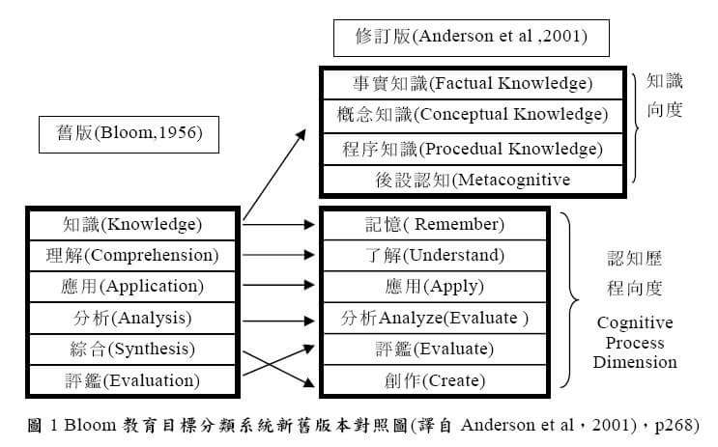
學習重點由「學習表現」和「學習內容」交織組成。
「學習表現」包括認知歷程、情意及技能等向度。
「學習內容」則指該領域/科目的重要事實、概念、原理原則、操作流程及技能等知識。
情意向度
指正向價值信念、興趣取向與行為習慣等培養。
包括：接受、反應、評價、價值組織、價值性格化等層次。
技能向度
描述人們完成行動所需的歷程及方法。
包括：感知、準備狀態、引導反應(或模仿)、機械化、複雜的外在反應、調整、獨創等層次。
學習內容

Slide 39
學習表現的動詞＋學習內容的名詞，
有助學習目標的擬訂
學習表現
美1-V-3能運用數位及影音媒體，進行創作表現。
學習內容
美E-V-1形式原理
學習目標
應用形式原理與平面構成編排，並以多媒體與資訊科技進行排版設計創作。
藝術領域
1061219教育部素養導向教學共識營國教院簡報節錄

Slide 40
5.
表現任務
扣緊學習目標，具體描述期待學生透過甚麼學習歷程和方法策略完成的總結性作品或行動。
例如，報告、發表、導覽介紹、寫作、評論、報導、圖表或模型製作、媒體製作、概念圖、方案設計、實驗操作、展演、活動策辦、參與活動、各式創作等。

Slide 41
6.
單元架構
設想學習情境，串聯學習脈絡。
文、圖或表呈現單元架構。
適切的單元節數與學習量。

Slide 42
學習活動設計
1.設計單元學習活動。(子單元或是各節)
2.同時也要設想連結的情境脈絡。
３.設計學習評量。

Slide 43
7.
情境脈絡的設想
text ∞ context
提供體驗、事例、場景、關係、線索或任務，以連結抽象和實體經驗、部分和整體，以及新舊、前後之間的連結與理解。

Slide 44
8.
學習活動與
學習評量
與學習目標及情境脈絡緊密連結，設計活動及流程。
概略描述相關學習內容、方法策略、學習材料、學習鷹架、表單工具等。
過程中，用何證據檢視學習目標可以達成（評量基準）？評量點設定在何處？

Slide 45
9.檢視及歸結：
此教學設計怎樣呼應或開展素養導向教學？請討論交流。
整合知識、技能與態度
情境脈絡化的學習
學習方法及策略
活用實踐的表現

Slide 46
3
PART THREE
配套準備

Slide 47
教育部透過協作中心，
建置並落實完善配套措施
升學輔導
與
入學制度
課程與教學
研發
研
實
修
十二年
國民基本教育
課程綱要
施
課程推動
與
教學支持
師資培用
與
專業發展
準
備
推動十二年國教課綱
之配套協作議題

Slide 48
教育部國民及學前教育署面對新課綱的作為
四大面向
九項核心工作
二十一個工作項目
配套計畫
組織與法規
宣導與增能
資源與設備
課程與教學
組織運作
法規研修
1.組成任務小組推動各項工作
2.強化課程與教學輔導功能
3.訂定規定
4.修訂規定
1.建置課程計畫實施與輔導措施
2.建立課程評鑑機制
3.強化教科用書品質
4.研發核心素養導向教學/評量示例
5.規劃新舊課綱銜接之配套方案
6.充實特定領域師資人力
7.推動科技領域與與創新自造教育
8.研訂新住民語文開課規則
9.充實新住民語文教學人力
10.研發新住民語文補充教材
1.推動前導學校試行新課綱相關措施
2.縣市協力聯盟
3.辦理宣導工作
1.推廣教學資源共享
2.整合資源
3.研析設備需求
4.充實教學設備資源
課程實施
教學實踐
新住民語文教學
協力試行
分階宣導
資源應用
充實設備

Slide 49
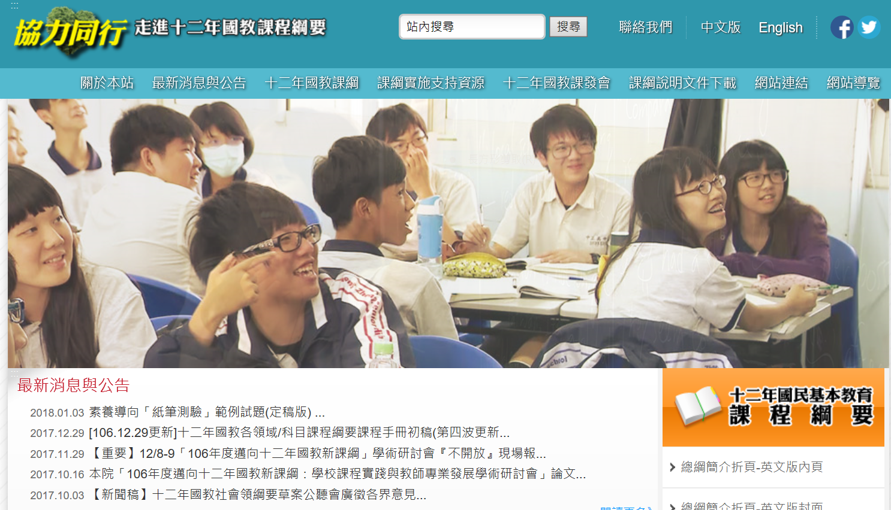
國教院建有課綱資源平台可供參考

Slide 50
4
PART THREE
交流時間

Slide 51
從單科到跨科、從跨科到跨領域，在應然/實然的對話中，找出「或然」的可能世界；教育，是一種可能性想像的實踐！
感謝同行、敬請指教
音樂學科中心

